Slide 1
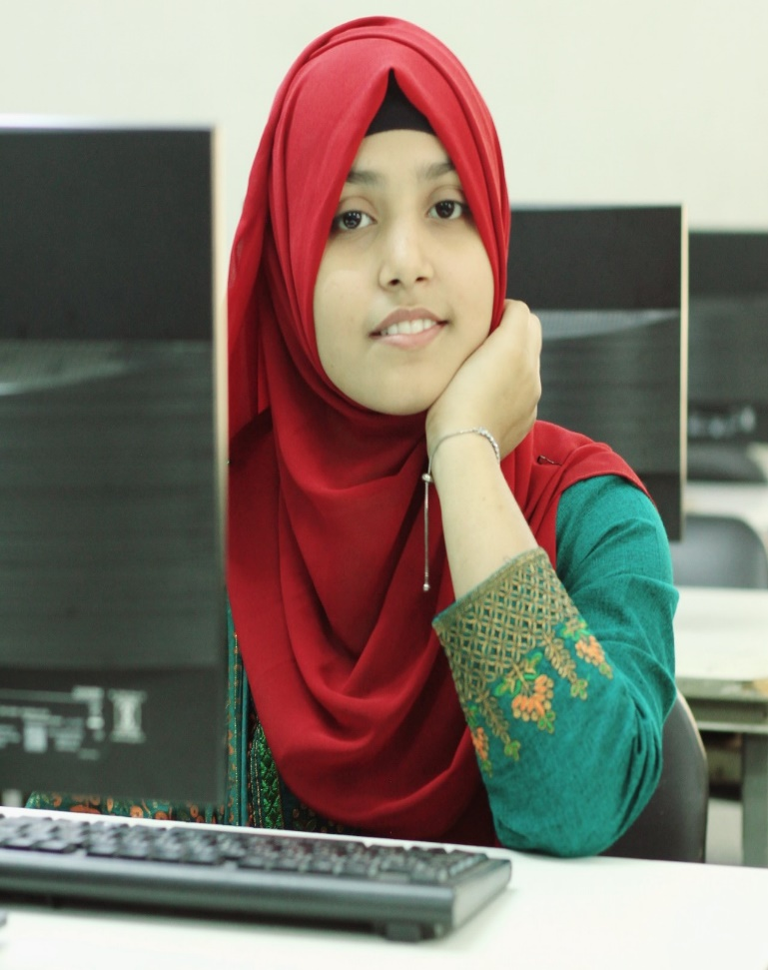
Web Design Basic Class.
Trainer: Sarra Yasmin
Certified Assessor at BTEB of
Web Development Level-04

Slide 2


I‡qe wWRvBb Kx?
= সোজা ভাবে বললে, একটি ওয়েবসাইট সুন্দর ভাবে
ডিজাইন বা তৈরি করার প্রক্রিয়াকেই ওয়েবডিজাইন
বলা হয়।
I‡qe wWRvBb Kx Kv‡R jv‡M?
= বিভিন্ন কোম্পানি বা ব্যবসার ওয়েবসাইট গুলি ডিজাইন করা, তৈরি করা বা বজায় রাখার (maintain) জন্য web designing এর দক্ষতা থাকা web designer দেড় প্রয়োজন।

Slide 3
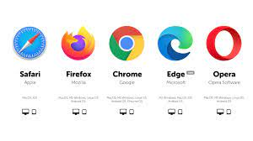
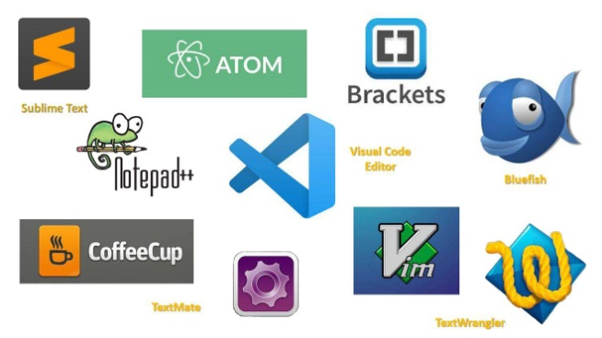
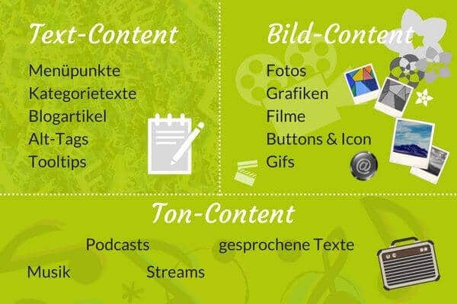
I‡qe wWRvB‡bi Dcv`vb ¸‡jv Kx Kx ?
ব্রাউজার
কোড এডিটর
কন্টেন্ট

Slide 4


ব্রাউজারে কন্টেন্ট আনার জন্য কী ব্যবহার করি ?
HTML
Hyper Text Markup Language
CSS
Cascading Style Sheet

Slide 5
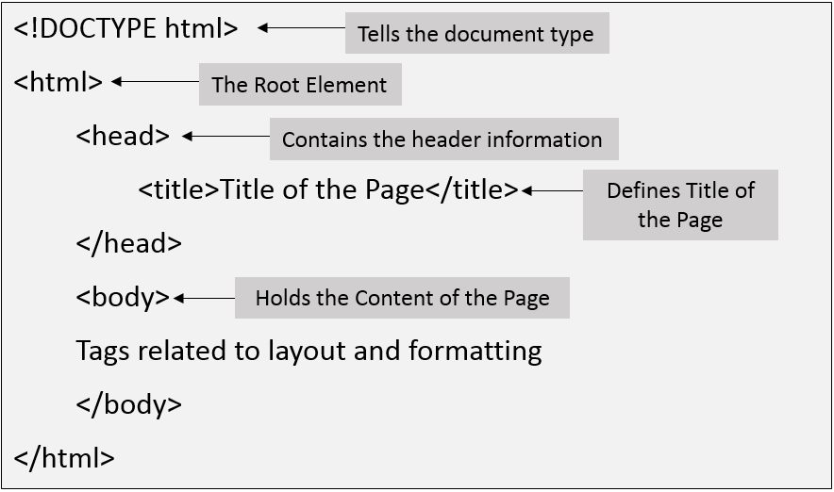
HTML

